Slide 1
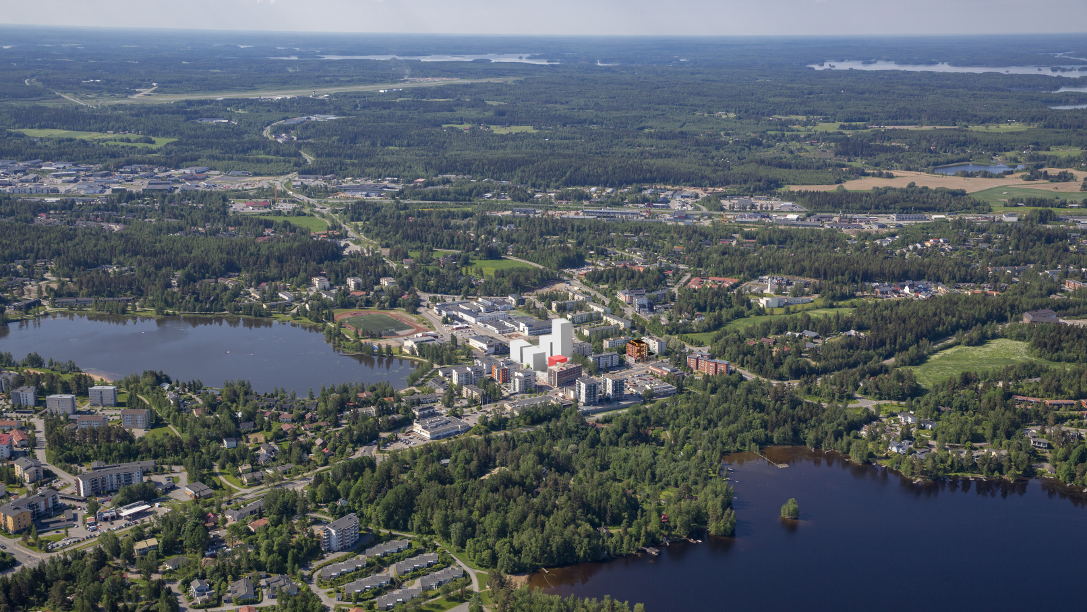
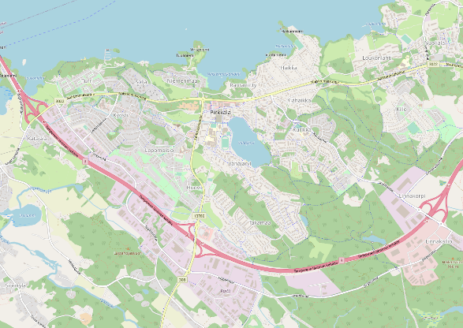
Tontinluovutus - Suupantori
Tontti 703/3
13.9.2021
Tilaisuuden kulku Satu Naskali
Avaussanat Matti Jääskeläinen
Tavoitteet – asemakaava Santeri Kortelahti
Kysymykset ja keskustelu
Röni-Kuva Oy 2021

Slide 2
Tontinluovutus - Suupantori
Tontti 703/3
13.9.2021
Keskustan täydennyskorttelit
Koulu- ja urheilukampus
Torin alue
Naistenmatkanlahti
Keskustan täydennyskorttelit
Röni-Kuva Oy 2021

Slide 3
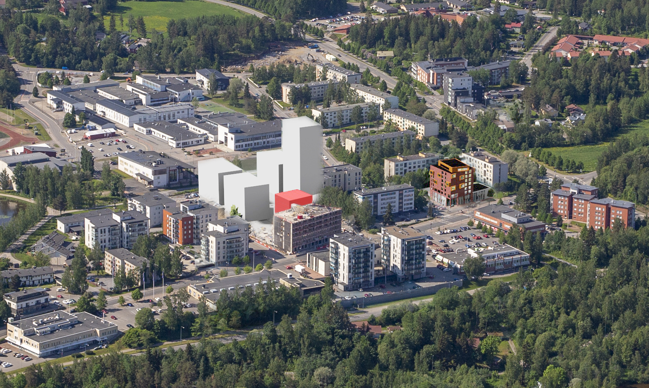
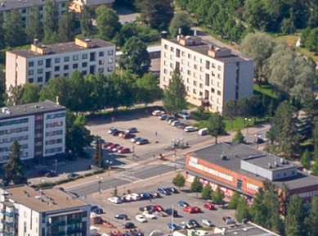
Tontinluovutus - Suupantori
Tontti 703/3
13.9.2021
Tontti 703/3
Tori
Uusi keskustakortteli
Röni-Kuva Oy 2021

Slide 4
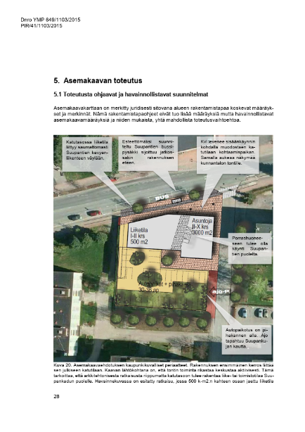
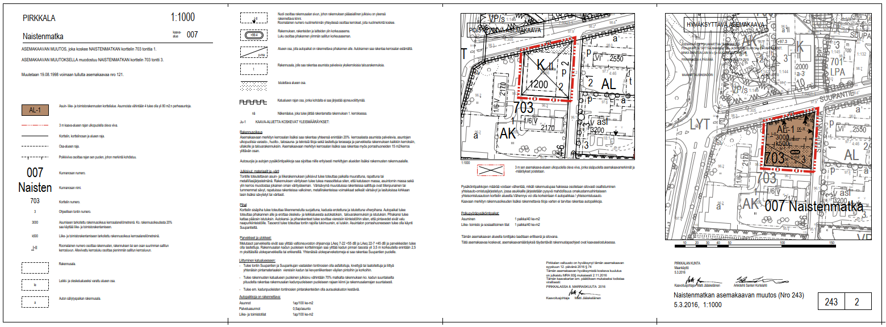
Tontinluovutus - Suupantori
Tontti 703/3
13.9.2021

Slide 5
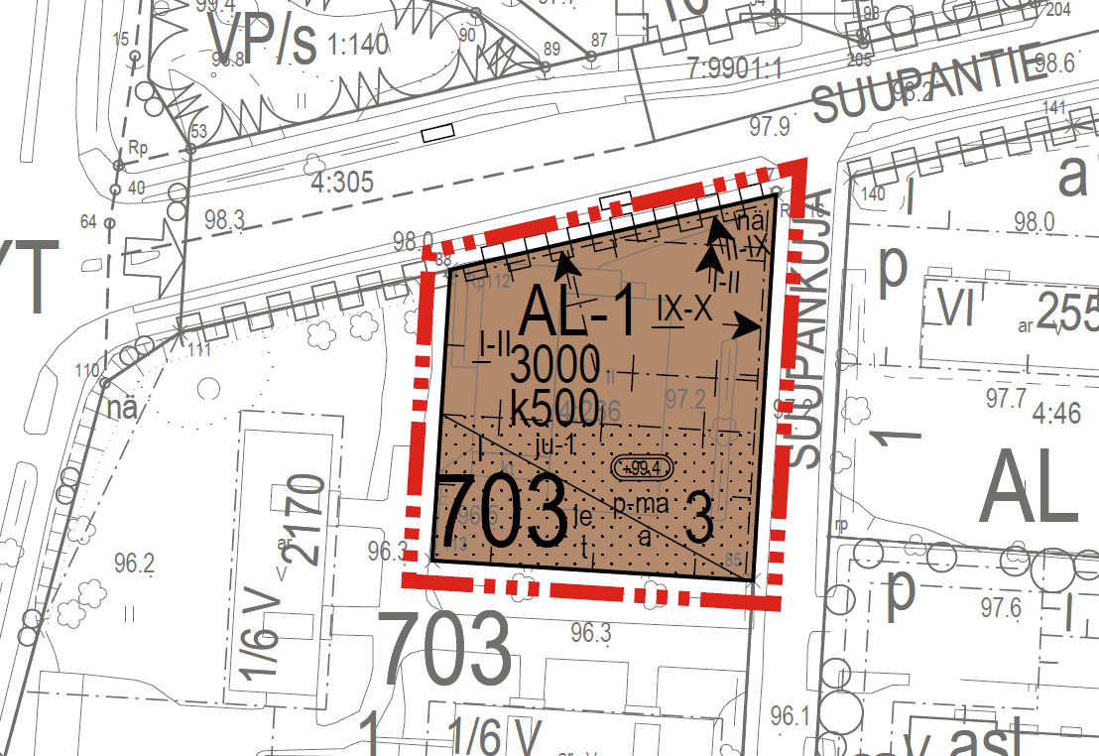
Tontinluovutus - Suupantori
Tontti 703/3
13.9.2021
Asemakaavamääräyksiä
2-kerroksinen Liiketilat, katutaso
500 k-m2
9-10 -kerroksinen Asuntoja, liiketilaa <20%
3000 k-m2
Katutasossa rakennusmassa tulee viistää
>näkemät
Pihakannen ylin korkeusasema
Tontin pinta-ala 2017 m2
Rakennusoikeus
Asuminen 2400..3000 k-m2
Liiketilat 500..1100 k-m2
Tehokkuus e (k-m2/m2) 1,74
Asukkaita 60-80 kpl
Asuntoja 40-50 kpl
Autopaikat (1/100k-m2)* 35 kpl
*) Yhteiskäyttöautosta 4 ap:n vähennys
Autopaikoitus tulee kattaa pihakannella
Rakentamistapa ja julkisivumääräykset
Pihakansi tulee istuttaa/nurmipinta pääosin leikki- ja oleskelualueeksi
Röni-Kuva Oy 2021

Slide 6
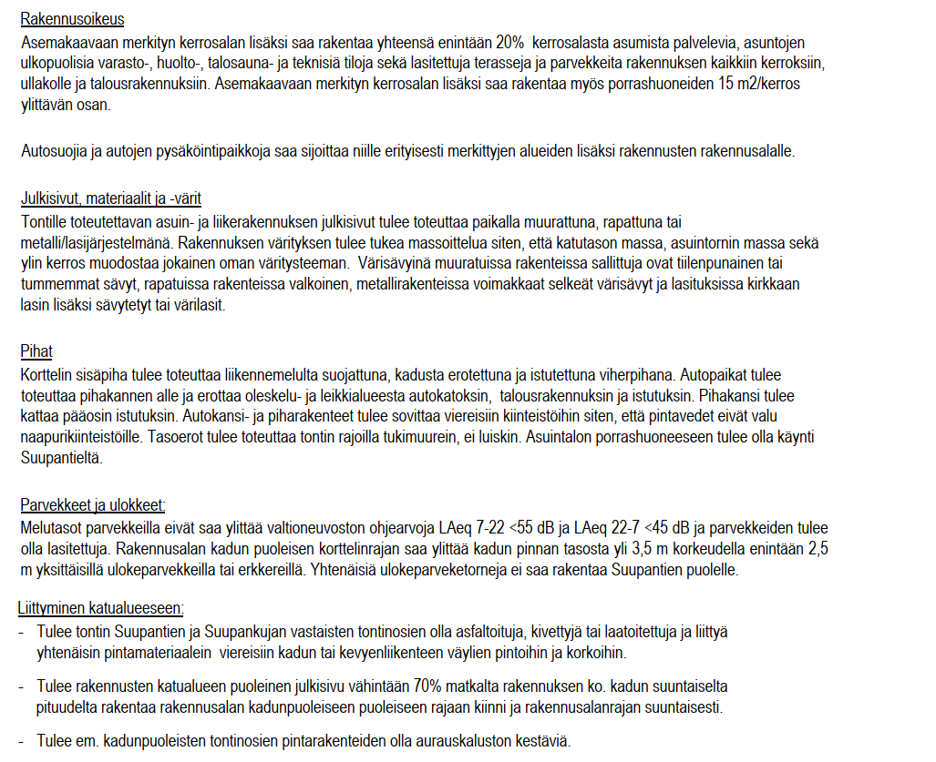
Tontinluovutus - Suupantori
Tontti 703/3
13.9.2021
Asemakaava - Ju1
Röni-Kuva Oy 2021

Slide 7
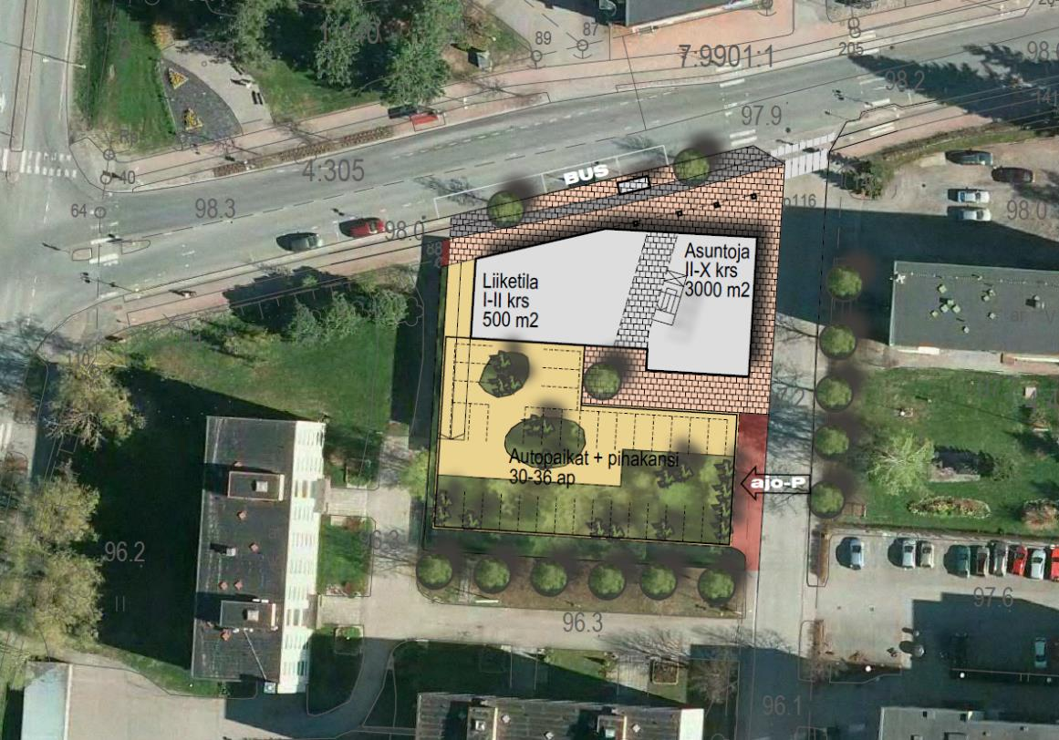
Tontinluovutus - Suupantori
Tontti 703/3
13.9.2021
Tontti 703/3
Katutasossa liiketila liittyy saumattomasti Suupantien kevyenliikenteen väylään.
Suupantie bussipysäkki sijoittuu jatkossakin rakennuksen eteen.
Kvl levenee sisäänkäynnin kohdalla muodostaen katutilaan kohtaamispaikan.
Porrashuoneeseen tulee olla käynti Suupantien puolelta.
Autopaikotus on pihakannen alla.
Röni-Kuva Oy 2021

Slide 8
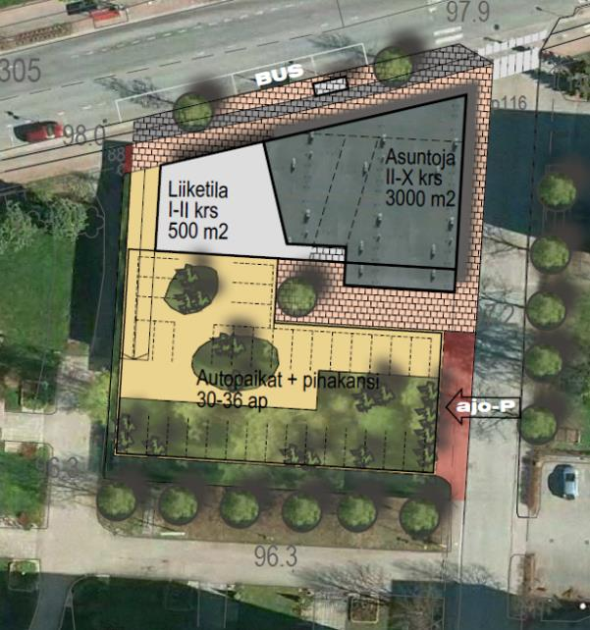
Tontinluovutus - Suupantori
Tontti 703/3
13.9.2021
Tontti 703/3
Liikekerros voi olla I-II kerrosta
Torniosa muodostaa dominantin torin kulmalle.
Terävä nurkka.
Esteetön pihakansi.
Röni-Kuva Oy 2021

Slide 9
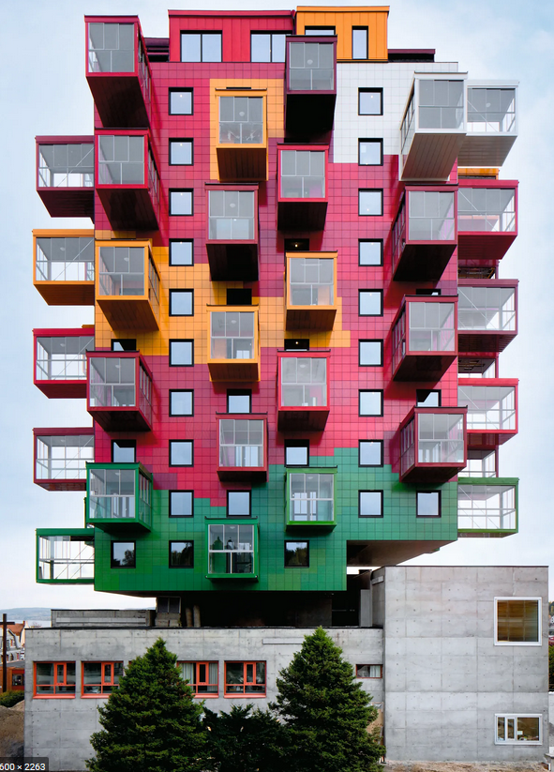
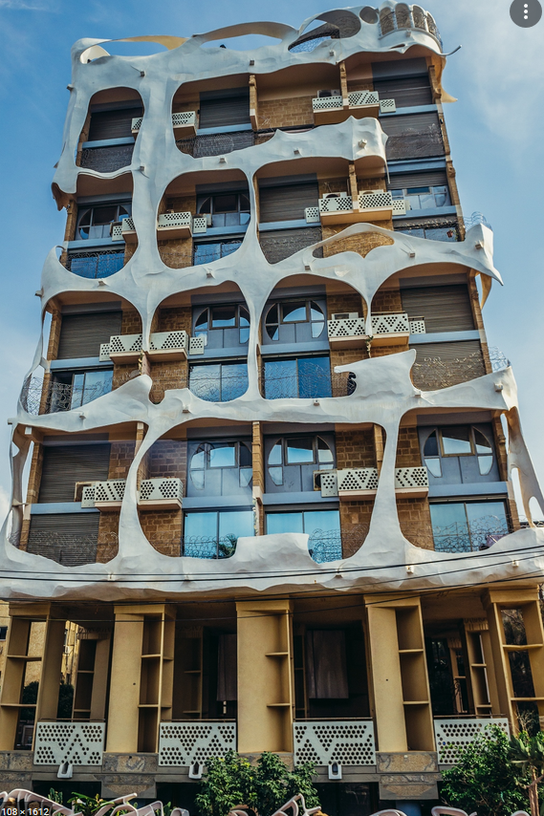
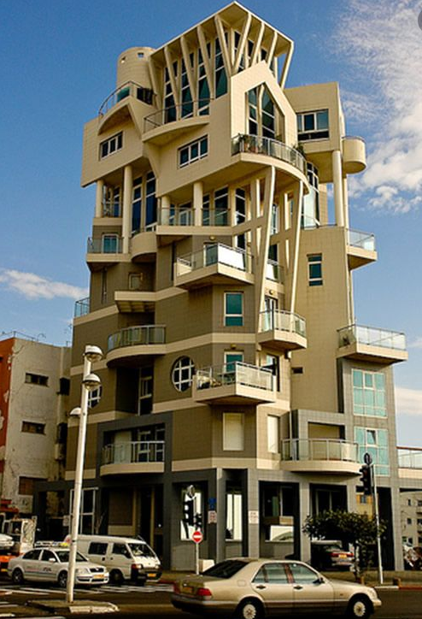
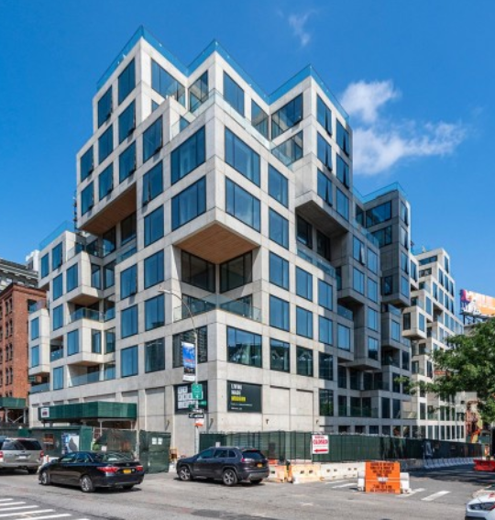
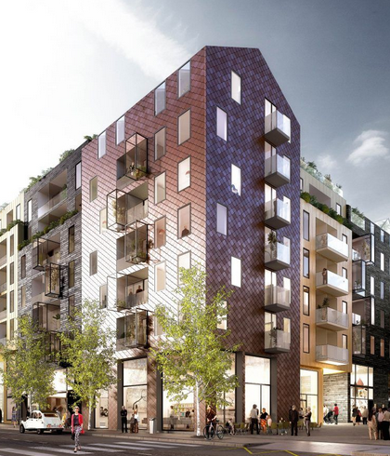
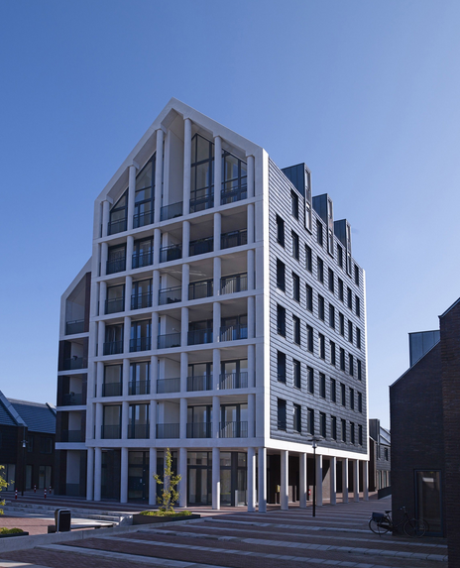
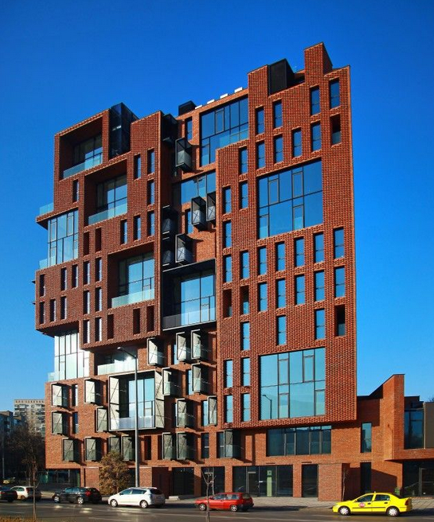
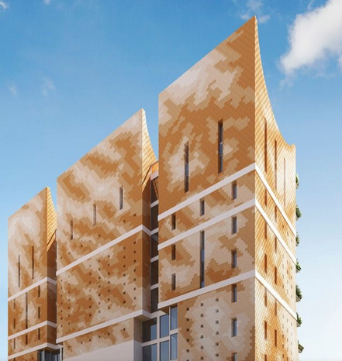
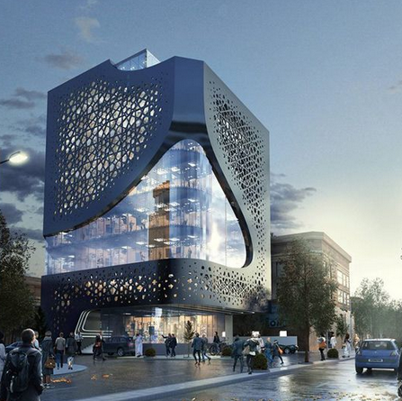
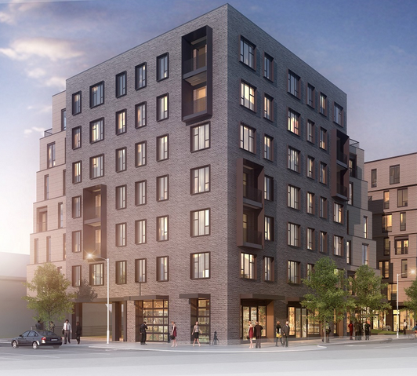
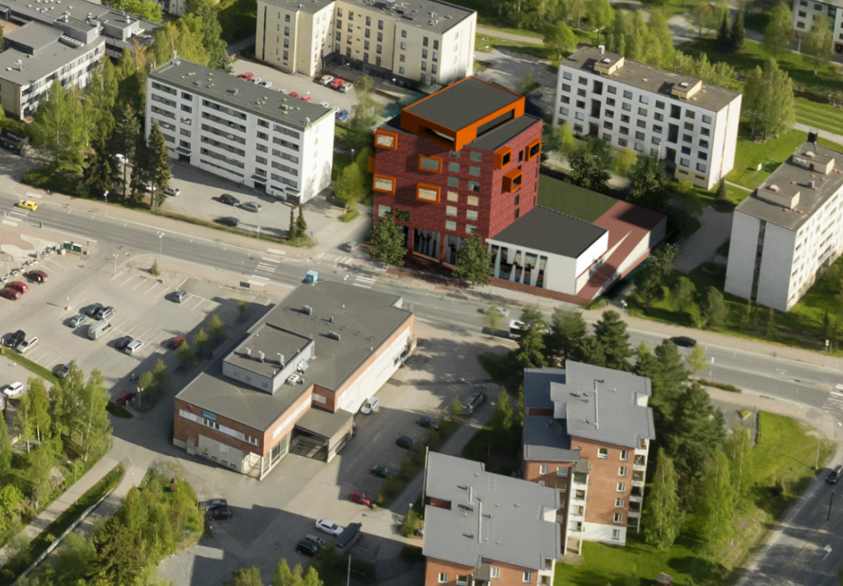
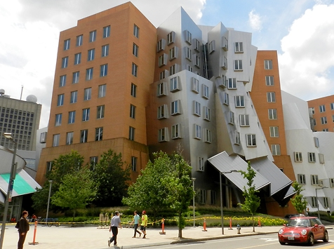
Virikkeitä - dominanttirakennus
Tyylikkään yksinkertainen
Erikoinen
Brutaali
Leikkisän raikas
Traditionaalinen
Poikkeava
High end
Kappalemainen
Asemakaavamääräyksistä:
Jalusta-torni-kattokerros
Tumma tiili, rappaus, metalli-lasijärjestelmä
Torin nurkka; terävä uloke
Autopaikoitus pihakannen alla
Röni-Kuva Oy 2021

Slide 10
Arvostelukriteerit
Arkkitehtuurin omaleimaisuus
Torin kulman idea
Laadukkaat julkisivumateriaalit
Liiketilojen määrä katutasossa
Monipuolinen asuntojakauma, asumisen innovaatiot, perheasuntojen määrä
Kaavan mukaisuus
Toteutuskelpoisuus
Havainnekuva visualisoi asemakaavan tavoitetta ja on yksi mahdollinen ratkaisu
Röni-Kuva Oy 2021

Slide 11
Vaadittavat suunnitelmat
Viitteellinen hahmotelma koko korttelista (asemapiirros)
Pohjapiirustukset ja julkisivut joista selviää materiaalit, toteutustapa sekä liiketilat ja asuntojen huoneistojakauma
Visualisointikuvia
Suunnitelma esitetään A3 kokoisella nidotulla tulosteella sekä sähköisenä pdf-kopiona
Asiakirjat sekä suljettu nimikuori toimitetaan nimimerkillä varustettuna määräpäivään mennessä satu.naskali@pirkkala.fi
Suunnitelma tulee olla asemakaavamääräysten mukainen ja toteuttamiskelpoinen ilman poikkeamista
Toivomme massasta erottuvaa, laadukasta keskustarakentamista
Röni-Kuva Oy 2021

Slide 12
Aikataulu
Kirje hakijoille 23.-28.8.2021
Verkkosivu 23.8.2021
Info 13.9.2021
Kysymykset 30.9.2021
Vastaukset 5.10.2021
Sisäänjättö 10.11.2021
11/2021: suunnitelmien arviointi ja ratkaisu
11/2021: Kh, päätös tontin myynnistä
12/2021: kaupanteko
1-5/2022: suunnittelu, luvat
6/2022: rakentaminen
Röni-Kuva Oy 2021

Slide 13
Suunnitteluintoa ja lennokkaita ajatuksia!
Röni-Kuva Oy 2021

